Slide 1
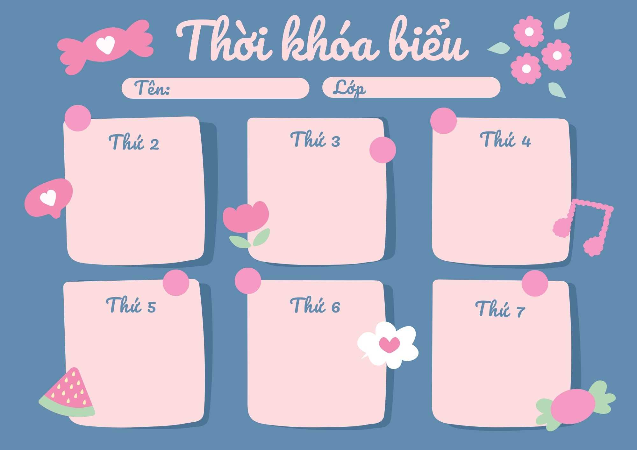
Tuần 1 tháng 11
MGL A4
KPXH
Bố mẹ bé làm nghề gì?
LQVT
Nhận biết gọi tên khối cầu , khối trụ
PTVĐ
- VĐCB: Bật sâu 40cm
- TCVĐ: Chuyền quả
ÂM NHẠC
- Dạy hát: Cháu yêu cô thợ dệt
- TC : Nghe giai điệu đoán tên bài hát
TẠO HÌNH
Đan nong mốt (Mẫu)
Ôn luyện
Ôn chữ e, ê

